Slide 1

Notes:
○ 본 강의 자료는 이지스퍼블리싱(주)에서 제공하는 강의 교안입니다.
○ 본 강의 교안은 아래 출판 서적의 내용을 기준으로 구성되었습니다. 또한 다수의 기타 서적이나 사이트를 참조하였습니다. 레퍼런스를 참조하십시오.
2015, 정재곤, “Do it! 안드로이드 앱 프로그래밍(개정2판)”, 이지스퍼블리싱(주)
- 강의 교안에 사용된 화면 캡쳐나 실습 자료의 경우에는 문서 업데이트에 따라 변경될 수 있습니다.

Slide 2


Do It! 안드로이드 앱 프로그래밍
PART 02 - Chapter 11
메시징과 소셜네트워크서비스
개정 2판 – 롤리팝, 안드로이드 스튜디오
Feb. 2015
이지스퍼블리싱(주) 제공 강의 교안
저자 : 정재곤
Notes:
○ 본 강의 자료는 이지스퍼블리싱(주)에서 제공하는 강의 교안입니다.
○ 본 강의 교안은 아래 출판 서적의 내용을 기준으로 구성되었습니다. 또한 다수의 기타 서적이나 사이트를 참조하였습니다. 레퍼런스를 참조하십시오.
2015, 정재곤, “Do it! 안드로이드 앱 프로그래밍(개정2판)”, 이지스퍼블리싱(주)
- 강의 교안에 사용된 화면 캡쳐나 실습 자료의 경우에는 문서 업데이트에 따라 변경될 수 있습니다.

Slide 4




이번 장에서는 무엇을 다룰까요?
소셜네트워크서비스(SNS)를 내가 만드는 앱에 연동하고 싶어요.
메시지를 주고받을 수 있는 방법들에 대해 알아볼까요?
트위터를 연동하는 방법에 대해 알아볼까요?
페이스북을 연동하는 방법에 대해 알아볼까요?
단말로 메시지를 보내는 푸쉬 서비스에 대해 알아볼까요?

Slide 5



이번 장에서는 무엇을 다룰까요?
메시지를 주고 받을 수 있는 방법
푸쉬 서비스
사용하기
메시징 서비스
이해하기
트위터 연동하기
페이스북 연동하기

Slide 6








강의 주제 및 목차
강의 주제
메시징과 소셜네트워크서비스 이해하기
1
메시징 서비스 이해하기
목 차
트위터 연동하기
2
3
페이스북 연동하기
4
푸쉬 서비스 사용하기

Slide 7






PART2 – CH11. 메시징과 소셜네트워크서비스
1.
메시징 서비스 이해하기

Slide 8



메시징 서비스의 구분
1. 단말 간 메시지
송수신
2. 서버를 통한
단말 간 메시지 송수신
3. SNS를 통한
단말 간 메시지 공유
4. 푸쉬 서비스를 통한
메시지 전송
구글 서버
SMS / MMS
XMPP
Twitter
C2DM
SIP
Facebook
1. 메시징 서비스 이해하기

Slide 9
PART2 – CH11. 메시징과 소셜네트워크서비스
2.
트위터 연동하기

Slide 10
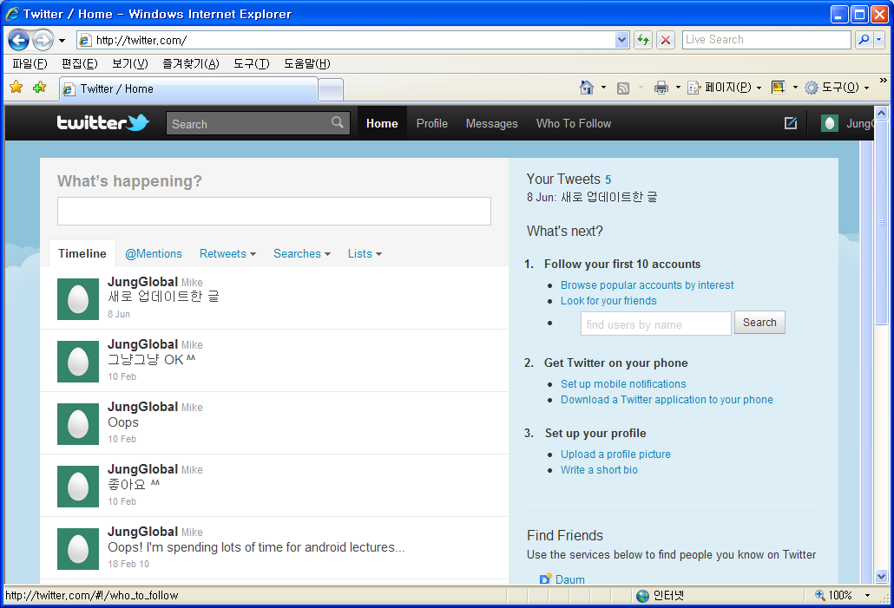
트위터 연동하기
라이브러리 사용 연동
- Twitter4J (http://twitter4j.org)
- 여러 라이브러리 중에서 한 가지 사용
OAuth 인증
- 개별 사용자가 애플리케이션을 인증하는 방법
2. 트위터 연동하기

Slide 11
트위터 인증 과정
트위터 서버
트위터 클라이언트
①
요청 토큰 (RequestToken) 확인
요청 토큰과 인증 페이지 URL
④
②
접근 토큰 전달
페이지 띄우기
인증 페이지
③
인증 정보 확인
접근 토큰
2. 트위터 연동하기

Slide 12
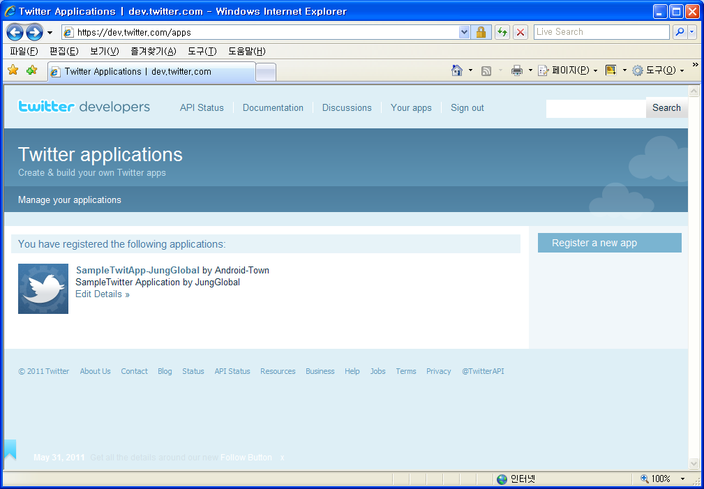
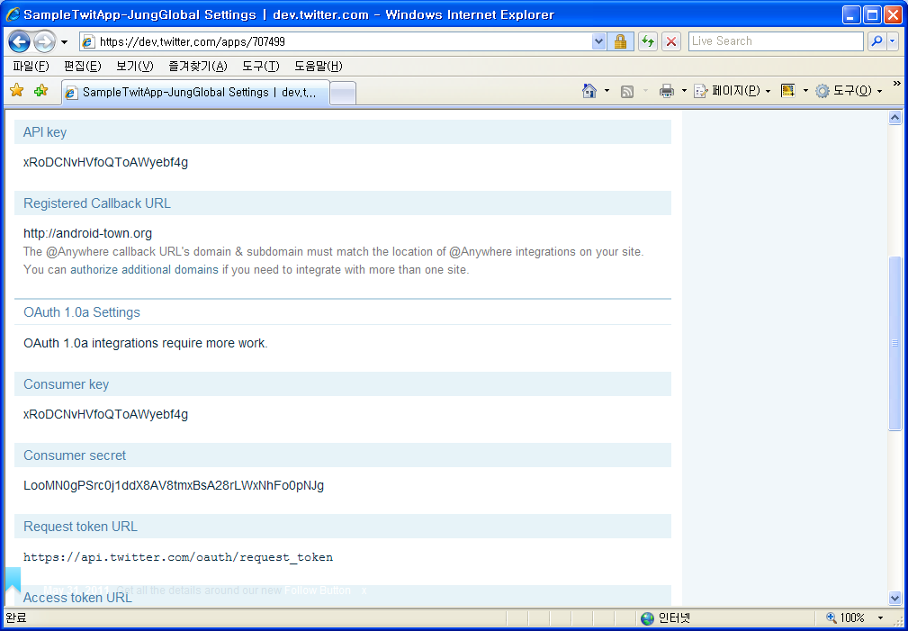
트위터 사이트에 애플리케이션 등록
2. 트위터 연동하기

Slide 13
메인 액티비티 만들기
public class MainActivity extends Activity
public void onCreate(Bundle savedInstanceState)
…
connectBtn.setOnClickListener(new OnClickListener()
public void onClick(View v)
connect();
);
private void connect()
try
ConfigurationBuilder builder = new ConfigurationBuilder();
builder.setDebugEnabled(true);
builder.setOAuthConsumerKey(BasicInfo.TWIT_CONSUMER_KEY);
builder.setOAuthConsumerSecret(BasicInfo.TWIT_CONSUMER_SECRET);
1
[로그인] 버튼
키값 설정
2
Continued..
2. 트위터 연동하기

Slide 14
메인 액티비티 만들기 (계속)
…
TwitterFactory factory = new TwitterFactory(builder.build());
Twitter mTwit = factory.getInstance();
RequestToken mRequestToken = mTwit.getOAuthRequestToken();
String outToken = mRequestToken.getToken();
String outTokenSecret = mRequestToken.getTokenSecret();
Log.d(TAG, "Request Token : " + outToken + ", " + outTokenSecret);
Log.d(TAG, "AuthorizationURL : " + mRequestToken.getAuthorizationURL());
BasicInfo.TwitInstance = mTwit;
BasicInfo.TwitRequestToken = mRequestToken;
Intent intent = new Intent(this, TwitLogin.class);
intent.putExtra("authUrl", mRequestToken.getAuthorizationURL());
startActivityForResult(intent, BasicInfo.REQ_CODE_TWIT_LOGIN);
...
3
Twitter 객체 참조
4
토큰 값 확인
5
변수값 할당
6
인증화면 띄우기
Continued..
2. 트위터 연동하기

Slide 15
레이아웃 만들기
<RelativeLayout xmlns:android="http://schemas.android.com/apk/res/android"
…
>
<LinearLayout
android:id="@+id/titleLayout“
…
>
<TextView
android:id="@+id/noticeText"
android:text="트위터 로그인을 위해 아래 내용을 확인하세요."
…
/>
</LinearLayout>
<WebView
android:id="@+id/webView"
android:layout_width="match_parent"
android:layout_height="match_parent"
android:layout_marginTop="10dp"
android:layout_below="@+id/titleLayout"
/>
</RelativeLayout>
1
웹뷰 추가
2. 트위터 연동하기

Slide 16
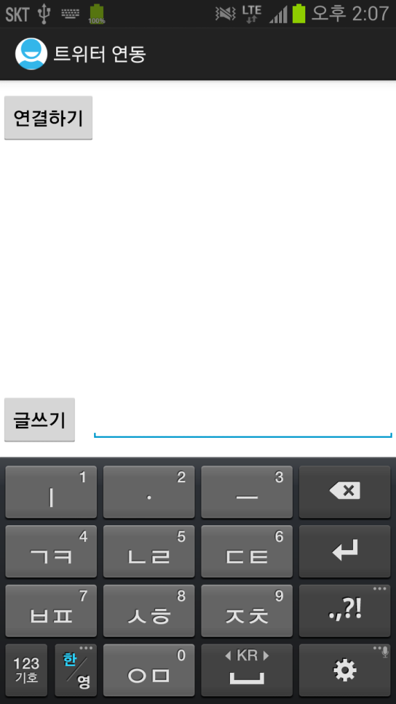
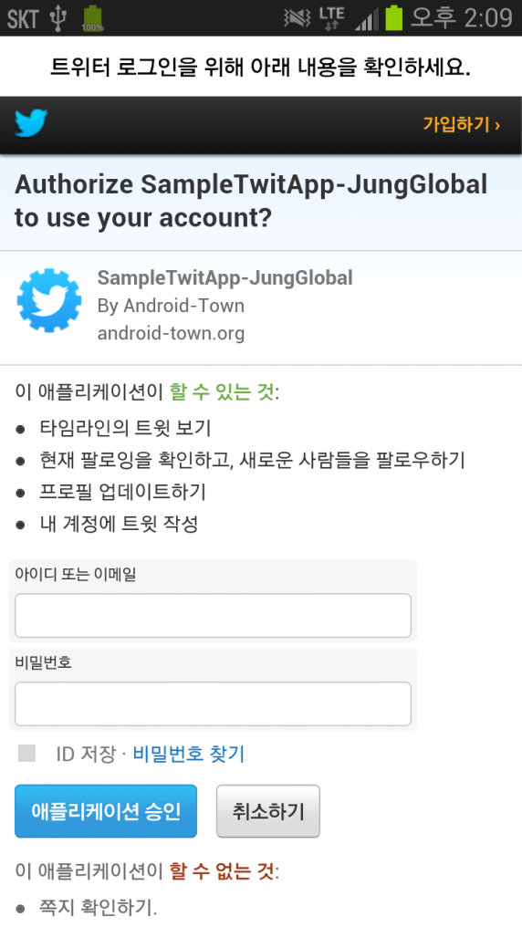
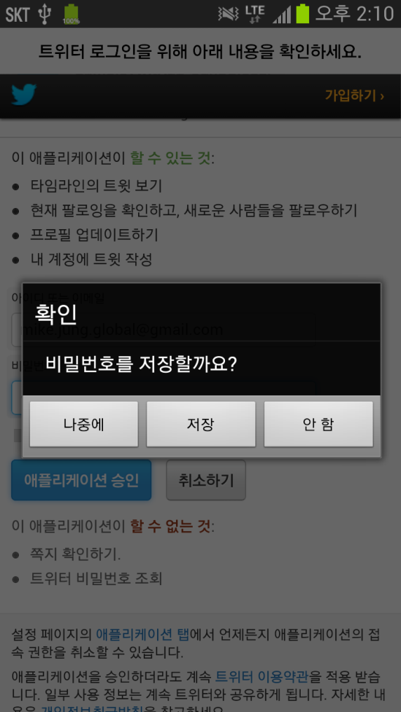
인증화면
2. 트위터 연동하기

Slide 17
인증화면 처리
public class TwitLogin extends Activity
public void onCreate(Bundle savedInstanceState)
…
WebView webview = (WebView) findViewById(R.id.webView);
webview.setWebViewClient(new WebViewClient()
public void onPageFinished(WebView view, String url)
super.onPageFinished(view, url);
if (url != null && url.equals("http://mobile.twitter.com/"))
finish();
else if (url != null && url.startsWith(BasicInfo.TWIT_CALLBACK_URL))
String[] params = url.split("\?")[1].split("&");
String oauthToken = "";
String oauthVerifier = "";
try
if (params[0].startsWith("oauth_token"))
oauthToken = params[0].split("=")[1];
else if (params[1].startsWith("oauth_token"))
oauthToken = params[1].split("=")[1];
2. 트위터 연동하기
Continued..

Slide 18
인증화면 처리 (계속)
if (params[0].startsWith("oauth_verifier"))
oauthVerifier = params[0].split("=")[1];
else if (params[1].startsWith("oauth_verifier"))
oauthVerifier = params[1].split("=")[1];
Intent resultIntent = new Intent();
resultIntent.putExtra("oauthToken", oauthToken);
resultIntent.putExtra("oauthVerifier", oauthVerifier);
setResult(RESULT_OK, resultIntent);
finish();
catch (Exception e)
e.printStackTrace();
);
Intent passedIntent = getIntent();
String authUrl = passedIntent.getStringExtra("authUrl");
webview.loadUrl(authUrl);
2. 트위터 연동하기

Slide 19
인증 응답 처리
protected void onActivityResult(int requestCode, int resultCode, Intent resultIntent) {
super.onActivityResult(requestCode, resultCode, resultIntent);
if (resultCode == RESULT_OK) {
if (requestCode == BasicInfo.REQ_CODE_TWIT_LOGIN) {
try {
Twitter mTwit = BasicInfo.TwitInstance;
AccessToken mAccessToken =
mTwit.getOAuthAccessToken(BasicInfo.TwitRequestToken, resultIntent.getStringExtra("oauthVerifier"));
BasicInfo.TwitLogin = true;
BasicInfo.TWIT_KEY_TOKEN = mAccessToken.getToken();
BasicInfo.TWIT_KEY_TOKEN_SECRET = mAccessToken.getTokenSecret();
BasicInfo.TwitAccessToken = mAccessToken;
…
}
}
}
1
응답 처리 메소드
2
요청 코드로 구분
3
AccessToken 확인
4
AccessToken 값 지정
2. 트위터 연동하기

Slide 20
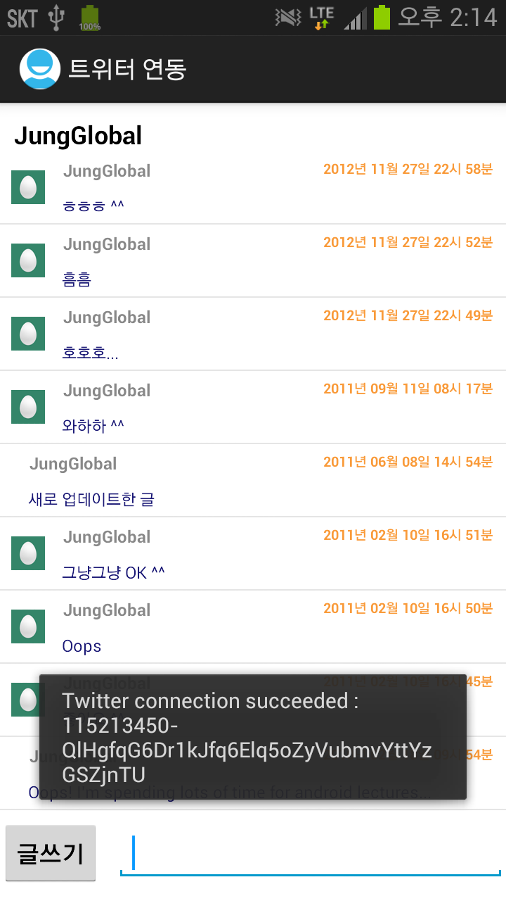
인증성공 시의 토스트 메시지
2. 트위터 연동하기

Slide 21
트위터 글 읽고 쓰기
트위터의 글 읽기
- 트위터 글 요청
- 트위터 글을 리스트에 표시
트위터에 글 쓰기
- 트위터에 글 쓰기 요청
- 변경된 트위터 글 리스트 요청하여 표시
화면 레이아웃
- 전형적인 리스트뷰 이용 패턴을 사용하여 구성
2. 트위터 연동하기

Slide 22
메인 액티비티 만들기
onCreate() 안에서 리스트뷰와 어댑터 설정
StatusListView statusList;
StatusListAdapter statusAdapter;
...
public void onCreate(Bundle savedInstanceState)
...
statusList = (StatusListView) findViewById(R.id.statusList);
statusAdapter = new StatusListAdapter(this);
statusList.setAdapter(statusAdapter);
statusList.setOnDataSelectionListener(new OnDataSelectionListener()
public void onDataSelected(AdapterView parent, View v, int position, long id)
Status curItem = (Status) statusAdapter.getItem(position);
String curText = curItem.getText();
Toast.makeText(getApplicationContext(), "Selected : " + curText, 1000).show();
);
...
Continued..
2. 트위터 연동하기

Slide 23
메인 액티비티 만들기 (계속)
onActivityResult() 안에서 트위터 글 요청 메소드 호출
...
protected void onActivityResult(int requestCode, int resultCode, Intent resultIntent)
...
BasicInfo.TwitLogin = true;
BasicInfo.TWIT_KEY_TOKEN = mAccessToken.getToken();
BasicInfo.TWIT_KEY_TOKEN_SECRET = mAccessToken.getTokenSecret();
BasicInfo.TwitAccessToken = mAccessToken;
BasicInfo.TwitScreenName = mTwit.getScreenName();
Toast.makeText(getBaseContext(), "Twitter connection succeeded : " +
BasicInfo.TWIT_KEY_TOKEN, Toast.LENGTH_LONG).show();
showUserTimeline();
...
Continued..
2. 트위터 연동하기

Slide 24
메인 액티비티 만들기 (계속)
트위터 객체의 getUserTimeline() 메소드 호출하여 글 목록 요청
private void showUserTimeline() {
…
getUserTimeline();
}
private void getUserTimeline()
Twitter mTwit = BasicInfo.TwitInstance;
try
List<Status> statuses = mTwit.getUserTimeline();
statusAdapter.setListItems(statuses);
statusAdapter.notifyDataSetChanged();
catch(Exception ex)
ex.printStackTrace();
...
2. 트위터 연동하기

Slide 25
어댑터 만들기
리스트뷰에 글 목록을 보여주기 위한 어댑터 정의
public class StatusListAdapter extends BaseAdapter {
...
private List<Status> mStatuses = null;
…
public View getView(int position, View convertView, ViewGroup parent) {
StatusItemView itemView;
if (convertView == null) {
itemView = new StatusItemView(mContext);
} else {
itemView = (StatusItemView) convertView;
}
try {
Status curStatus = mStatuses.get(position);
User user = curStatus.getUser();
String userName=user.getName();
String userScreenName = user.getScreenName();
URL url = user.getProfileImageURL();
1
글 리스트 객체
2
현재 글 확인
2. 트위터 연동하기
Continued..

Slide 26
어댑터 만들기 (계속)
리스트뷰에 글 목록을 보여주기 위한 어댑터 정의
Date date = curStatus.getCreatedAt();
String data = curStatus.getText();
itemView.setText(0, userScreenName);
String dateStr = BasicInfo.DateFormat.format(date);
itemView.setText(1, dateStr);
itemView.setText(2, data);
if (url != null) {
Bitmap curBitmap = BitmapFactory.decodeStream(url.openStream());
itemView.setIcon(curBitmap);
}
} catch(Exception ex) {
ex.printStackTrace();
}
return itemView;
}
}
1
일시 확인
2
글 텍스트 확인
3
뷰에 표시
2. 트위터 연동하기

Slide 27
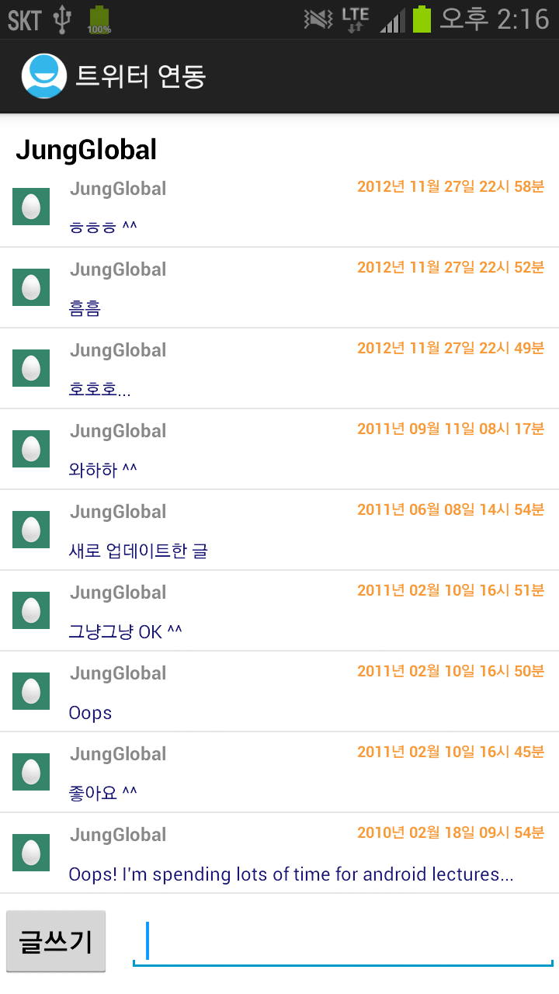
실행 화면
2. 트위터 연동하기

Slide 28
메인 액티비티 수정
트위터에 글을 쓰기 위해 메인 액티비티 수정
public void onCreate(Bundle savedInstanceState) {
...
writeBtn = (Button) findViewById(R.id.writeBtn);
writeBtn.setOnClickListener(new OnClickListener() {
public void onClick(View v) {
String statusText = writeInput.getText().toString();
if (statusText.length() < 1) {
Toast.makeText(getApplicationContext(), "글을 입력하세요.", Toast.LENGTH_LONG).show();
return;
}
updateStatus(statusText);
}
});
…
1
버튼 이벤트 처리
2
글쓰기 메소드 호출
Continued..
2. 트위터 연동하기

Slide 29
메인 액티비티 수정 (계속)
트위터에 글을 쓰기 위해 메인 액티비티 수정
...
private void updateStatus(String statusText) {
try {
Status status = BasicInfo.TwitInstance.updateStatus(statusText);
Date curDate = status.getCreatedAt();
Toast.makeText(getApplicationContext(), "글을 업데이트했습니다 : " +
BasicInfo.DateFormat.format(curDate), Toast.LENGTH_LONG).show();
showUserTimeline();
} catch(Exception ex) {
ex.printStackTrace();
}
}
...
}
1
글쓰기 요청
2
일시정보 확인
2. 트위터 연동하기

Slide 30
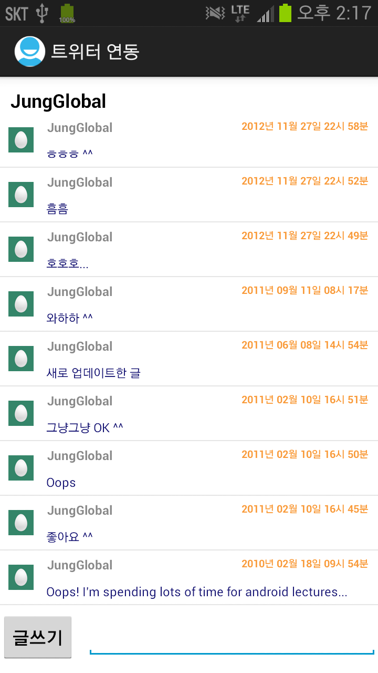
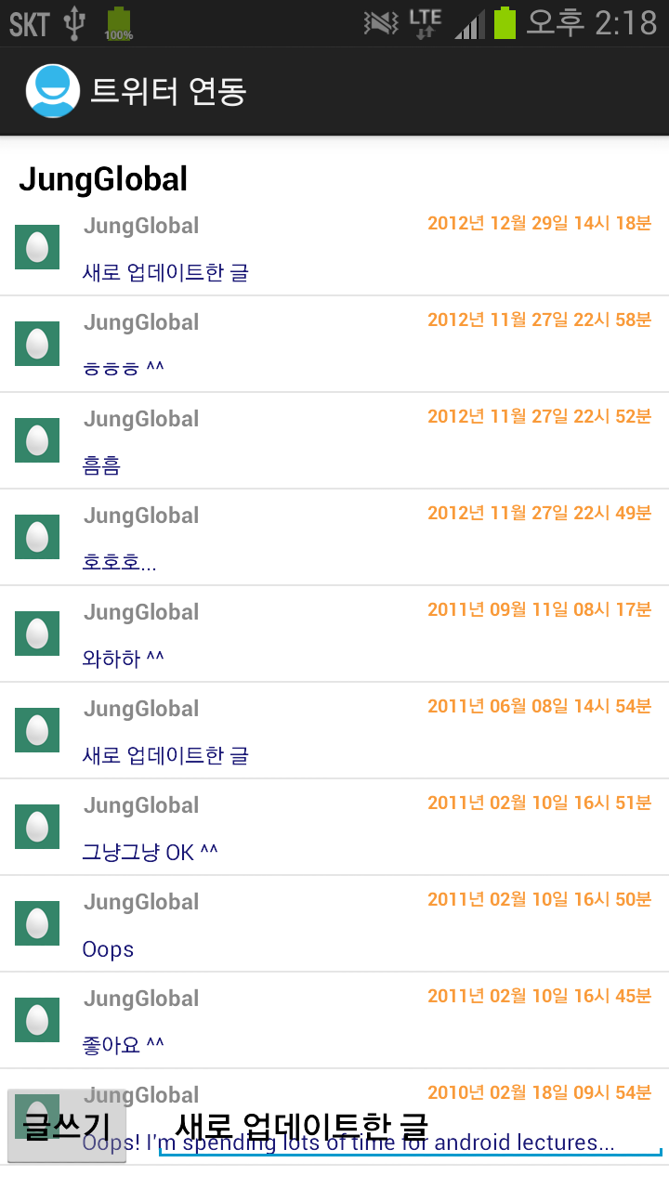
실행 화면
2. 트위터 연동하기

Slide 31
이미 인증한 상태를 위한 코드 수정
인증된 상태에서는 인증화면을 다시 보지 않기 위한 로그인 부분 코드 수정
…
private void connect() {
Log.d(TAG, "connect() called.");
if (BasicInfo.TwitLogin) {
Log.d(TAG, "twitter already logged in.");
Toast.makeText(getBaseContext(), "twitter already logged in.", Toast.LENGTH_LONG).show();
try {
ConfigurationBuilder builder = new ConfigurationBuilder();
builder.setOAuthAccessToken(BasicInfo.TWIT_KEY_TOKEN);
builder.setOAuthAccessTokenSecret(BasicInfo.TWIT_KEY_TOKEN_SECRET);
builder.setOAuthConsumerKey(BasicInfo.TWIT_CONSUMER_KEY);
builder.setOAuthConsumerSecret(BasicInfo.TWIT_CONSUMER_SECRET);
…
Continued..
2. 트위터 연동하기

Slide 32
이미 인증한 상태를 위한 코드 수정 (계속)
인증된 상태에서는 인증화면을 다시 보지 않기 위한 로그인 부분 코드 수정
…
Configuration config = builder.build();
TwitterFactory tFactory = new TwitterFactory(config);
BasicInfo.TwitInstance = tFactory.getInstance();
Toast.makeText(getBaseContext(), "twitter connected.",
Toast.LENGTH_LONG).show();
} catch (Exception ex) {
ex.printStackTrace();
}
showUserTimeline();
} else {
...
}
1
Twitter 객체 생성
2
글 목록 요청
Continued..
2. 트위터 연동하기

Slide 33
PART2 – CH11. 메시징과 소셜네트워크서비스
3.
페이스북 연동하기

Slide 34
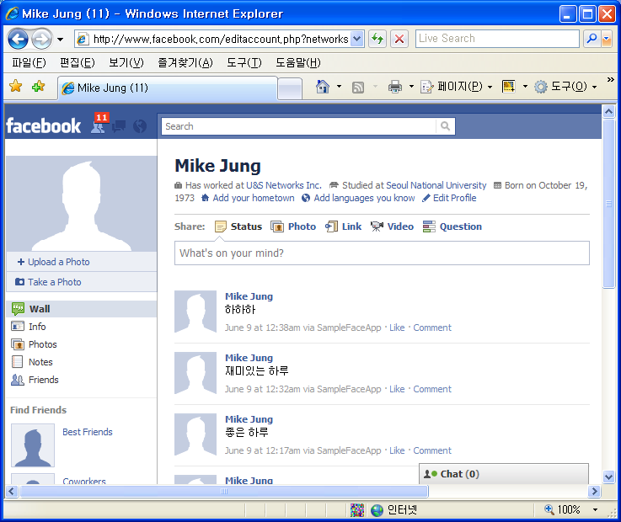
페이스북 연동하기
라이브러리 사용 연동
- 페이스북의 라이브러리를 이용하여 연동
OAuth 인증
- 트위터의 경우처럼 OAuth 인증 사용
3. 페이스북 연동하기

Slide 35
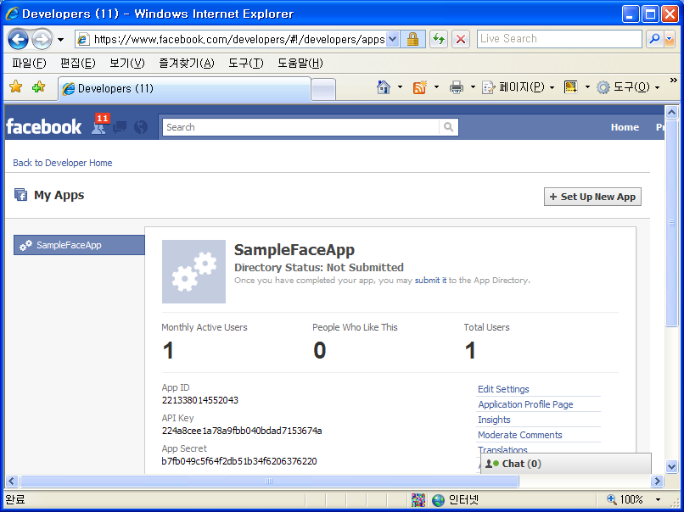
페이스북 사이트에 애플리케이션 등록
애플리케이션 등록
- 페이스북에 접근하기 위해 애플리케이션 등록
접근할 애플리케이션 이름
- 접근할 애플리케이션 이름 지정
OAuth 인증
- 등록한 후 키 값 확인하여 사용
3. 페이스북 연동하기

Slide 36
메인 액티비티 만들기
[로그인] 버튼을 눌렀을 때 인증 처리 코드 구현
…
private void connect() {
try {
Facebook mFacebook = new Facebook(BasicInfo.FACEBOOK_APP_ID);
BasicInfo.FacebookInstance = mFacebook;
if (BasicInfo.FacebookLogin == true) {
mFacebook.setAccessToken(BasicInfo.FACEBOOK_ACCESS_TOKEN);
} else {
mFacebook.authorize(this, BasicInfo.FACEBOOK_PERMISSIONS, new AuthorizationListener());
}
} catch (Exception ex) {
ex.printStackTrace();
}
}
…
1
Facebook 객체 생성
2
인증한 경우
3
인증을 해야 하는 경우
Continued..
3. 페이스북 연동하기

Slide 37
메인 액티비티 만들기 (계속)
인증 화면으로부터의 응답 처리
…
protected void onActivityResult(int requestCode, int resultCode, Intent resultIntent) {
super.onActivityResult(requestCode, resultCode, resultIntent);
if (resultCode == RESULT_OK) {
if (requestCode == 32665) {
BasicInfo.FacebookInstance.authorizeCallback(requestCode, resultCode, resultIntent);
}
}
}
…
1
콜백 메소드 호출
Continued..
3. 페이스북 연동하기

Slide 38
메인 액티비티 만들기 (계속)
인증 화면으로부터의 응답 처리
…
public class AuthorizationListener implements DialogListener {
public void onComplete(Bundle values) {
try {
String resultStr = BasicInfo.FacebookInstance.request("me");
JSONObject obj = new JSONObject(resultStr);
BasicInfo.FACEBOOK_NAME = obj.getString("name");
BasicInfo.FacebookLogin = true;
BasicInfo.FACEBOOK_ACCESS_TOKEN =
BasicInfo.FacebookInstance.getAccessToken();
} catch (Exception ex) {
ex.printStackTrace();
}
Log.d(TAG, "Authorization completed : " + BasicInfo.FACEBOOK_NAME);
}
}
…
1
접속자 정보 요청
2
AccessToken 값 저장
Continued..
3. 페이스북 연동하기

Slide 39
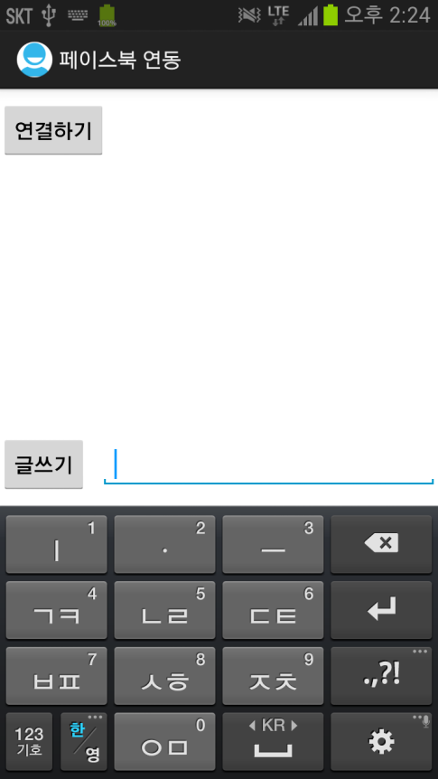
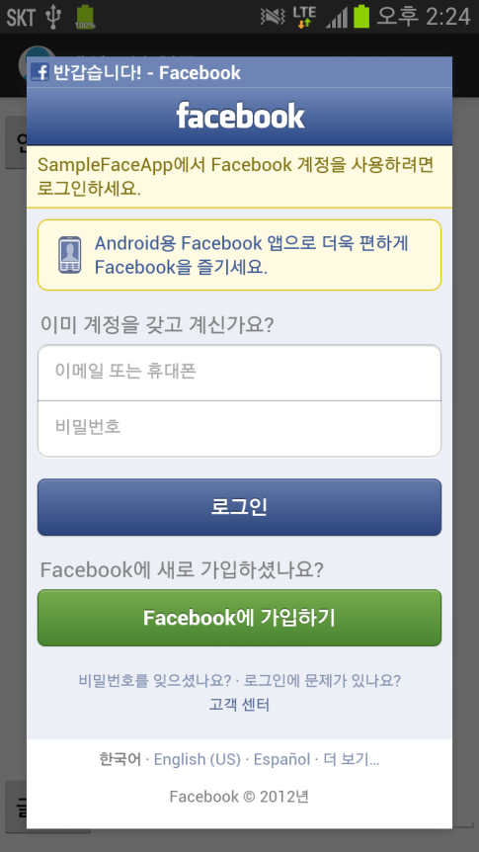
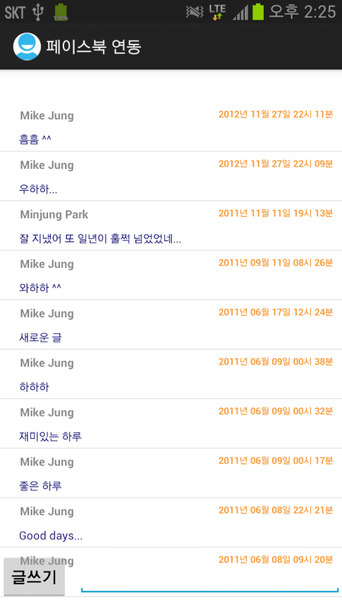
페이스북 클라이언트
메인 액티비티와 페이스북 인증 화면
3. 페이스북 연동하기

Slide 40
페이스북 글 보기
FeedListView feedList;
FeedListAdapter feedAdapter;
...
public void onCreate(Bundle savedInstanceState) {
...
feedList = (FeedListView) findViewById(R.id.feedList);
feedAdapter = new FeedListAdapter(this);
feedList.setAdapter(feedAdapter);
feedList.setOnDataSelectionListener(new OnDataSelectionListener() {
public void onDataSelected(AdapterView parent, View v, int position, long id) {
FeedItem curItem = (FeedItem) feedAdapter.getItem(position);
String curText = curItem.getMessage();
Toast.makeText(getApplicationContext(), "Selected : " + curText, Toast.LENGTH_LONG).show();
}
});
...
}
...
Continued..
3. 페이스북 연동하기

Slide 41
페이스북 글 보기 (계속)
private void getUserTimeline() {
try {
String responseStr = BasicInfo.FacebookInstance.request("me/feed");
Log.d(TAG, "response string : " + responseStr);
JSONObject resultObj = Util.parseJson(responseStr);
JSONArray jArray = resultObj.getJSONArray("data");
for(int i = 0; i < jArray.length(); i++) {
JSONObject obj = jArray.getJSONObject(i);
String curId=obj.getString("id");
JSONObject fromObj = obj.getJSONObject("from");
String curName = fromObj.getString("name");
String curMessage = "";
try {
curMessage = obj.getString("message");
} catch(Exception ex) {
ex.printStackTrace();
}
String dateStr = "";
try {
String curDate = obj.getString("created_time");
Date curDateObj = BasicInfo.OrigDateFormat.parse(curDate);
dateStr = BasicInfo.DateFormat.format(curDateObj);
} catch(Exception ex) {
ex.printStackTrace();
}
1
페이스북 프로필의 feed 데이터 요청
2
응답 결과 데이터를 JSONObject 객체로 생성
3
"data"로 들어있는 정보를 JSONArray 객체로 생성
4
글쓴이와 글 메시지 등을 확인
Continued..
3. 페이스북 연동하기

Slide 42
페이스북 글 보기 (계속)
String curPicture = null;
try {
curPicture = obj.getString("picture");
} catch(Exception ex) {
ex.printStackTrace();
}
FeedItem curItem = new FeedItem(curName, dateStr, curMessage, curPicture);
feedAdapter.addItem(curItem);
Log.d(TAG, "#" + i + " " + curName + ", " + dateStr + ", " + curMessage
+ ", " + curPicture);
}
feedAdapter.notifyDataSetChanged();
} catch(Exception ex) {
ex.printStackTrace();
} catch(FacebookError ext) {
ext.printStackTrace();
}
}
...
}
5
FeedItem 객체 생성한 후 어댑터에 추가
6
리스트뷰 업데이트
3. 페이스북 연동하기

Slide 43
페이스북 글 보기 (계속)
...
public class FeedItem {
private String name;
private String date;
private String message;
private String picture;
public FeedItem(String inName, String inDate, String inMessage, String inPicture) {
name = inName;
date = inDate;
message = inMessage;
picture = inPicture;
}
...
}
1
글쓴이
2
글 쓴 일자
3
글 텍스트
4
이미지 URL
3. 페이스북 연동하기

Slide 44
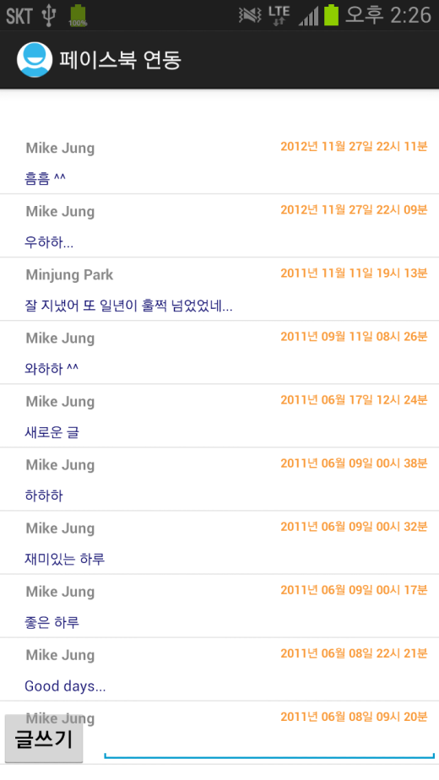
실행 화면
페이스북의 글 조회
3. 페이스북 연동하기

Slide 45
페이스북 글 쓰기
private void updateStatus(String statusText) {
try {
Bundle params = new Bundle();
params.putString("message", statusText);
params.putString("name", "Mike");
params.putString("link", "");
params.putString("description", "Message from Android.");
BasicInfo.FacebookInstance.request("me/feed", params, "POST");
Toast.makeText(getApplicationContext(), "글을 업데이트했습니다.", Toast.LENGTH_LONG).show();
showUserTimeline();
} catch(Exception ex) {
ex.printStackTrace();
}
}
...
}
1
번들 객체를 이용해 필요한 정보 추가
2
request() 메소드를 호출하여 글쓰기
3
리스트뷰 업데이트
3. 페이스북 연동하기

Slide 46
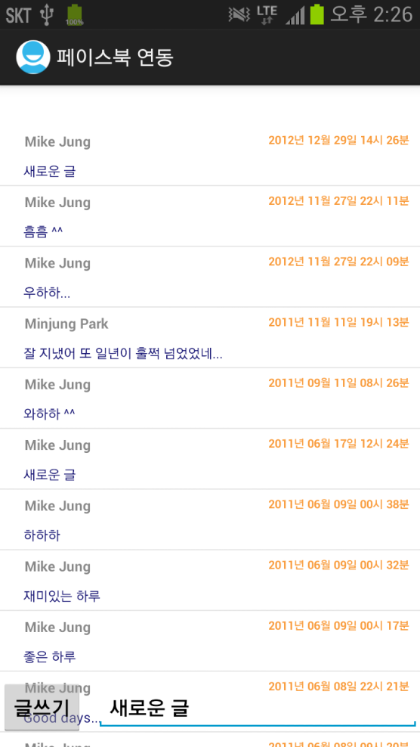
실행 화면
페이스북의 글쓰기
3. 페이스북 연동하기

Slide 47
PART2 – CH11. 메시징과 소셜네트워크서비스
4.
푸쉬서비스 사용하기

Slide 48
푸쉬 서비스 사용하기
● 단순 SMS를 이용한 알림
• 간단하지만 비용 발생
● 연결을 만들어 놓은 상태에서 알림
• 연결을 만들어 놓고 폴링하는 과정이 필요하며, 백그라운드 서비스를
이용해야 하므로 간단하지만은 않고 단말 리소스를 많이 사용함
● 구글의 푸쉬 서비스(GCM)를 사용하여 알림
• 연결을 만들어 놓고 폴링을 일부 사용하지만 구글의 클라우드 서버를
이용해 최적화한 서비스로 단말의 안드로이드 마켓에서 이미 사용하고
있는 서비스이므로 효율적인 푸쉬 메시지 전송 가능
4. 푸쉬 서비스 사용하기

Slide 49
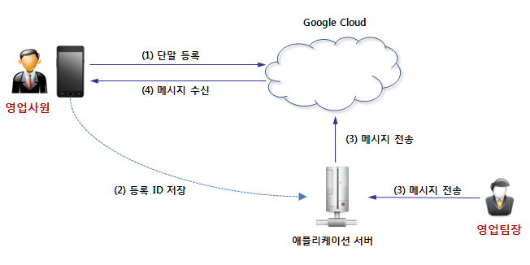
푸쉬 서비스 처리 과정
GCM 푸쉬 메시지 처리 과정
4. 푸쉬 서비스 사용하기

Slide 50
푸쉬 서비스 처리에 필요한 주요 정보
(1) 애플리케이션 서버에 저장된 단말의 등록 ID
(2) 애플리케이션 서버에서 클라우드 서버로 접속하기
위한 인증 정보
4. 푸쉬 서비스 사용하기

Slide 51
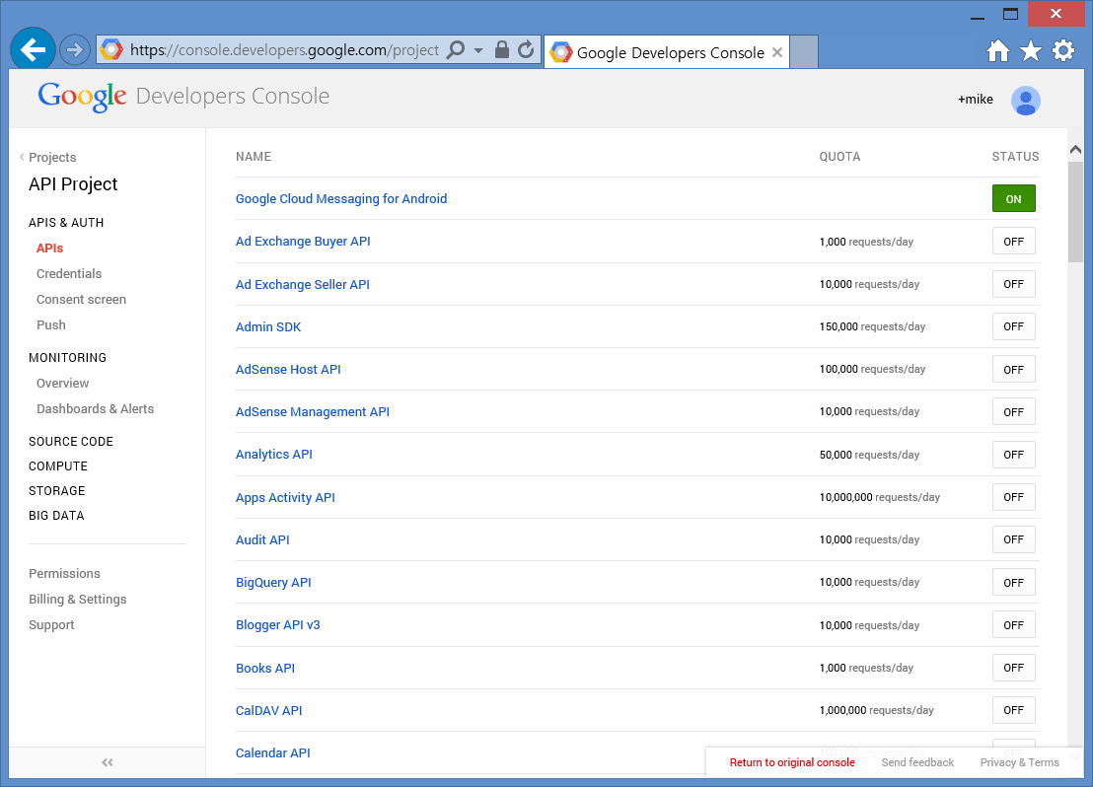
GCM을 위한 애플리케이션 등록 페이지
구글 API 콘솔(Console) 페이지 ▶ https://code.google.com/apis/console/
GCM 서비스 ON
4. 푸쉬 서비스 사용하기

Slide 52
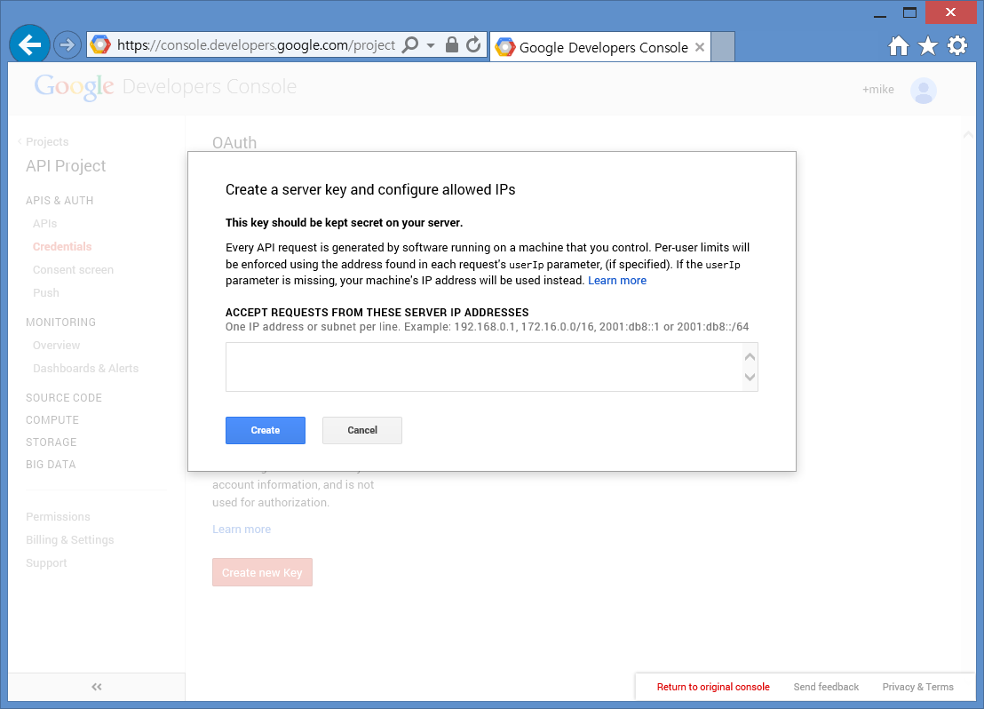
GCM을 위한 애플리케이션 등록 페이지
API 키 발급
GCM Server 키 발급 화면
4. 푸쉬 서비스 사용하기

Slide 53
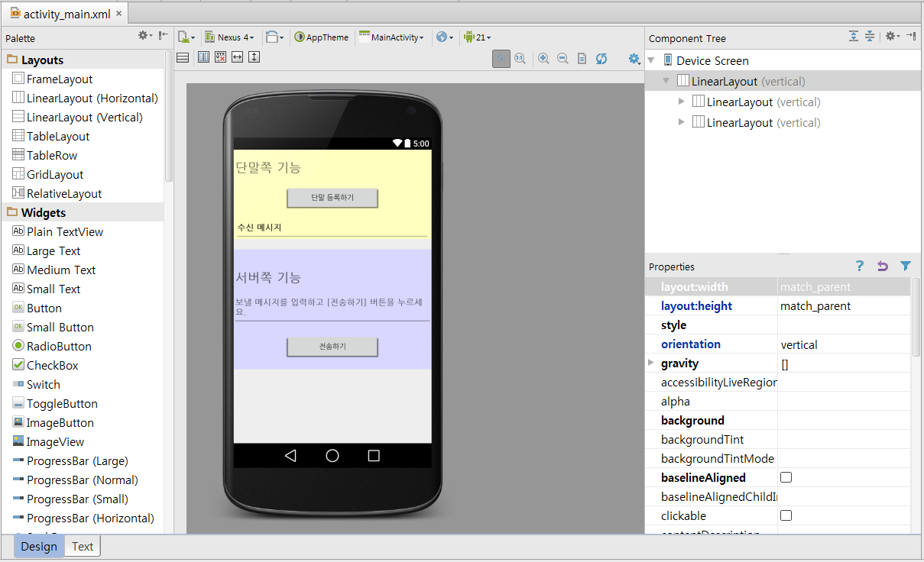
화면 레이아웃 구성
보내는 사람과 받는 사람의 화면을 한 화면에 같이 구성
4. 푸쉬 서비스 사용하기

Slide 54
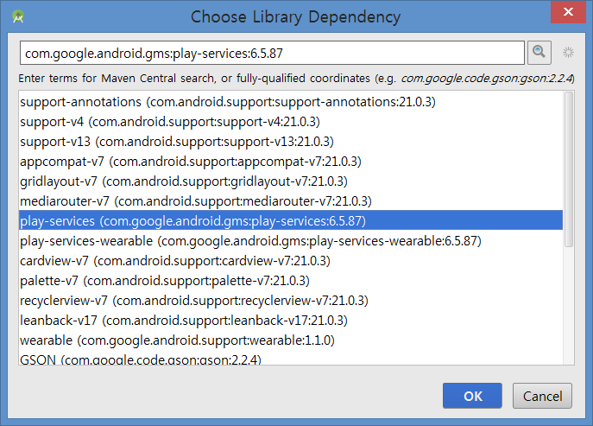
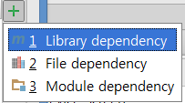
모듈 추가
Project Structure > Dependencies
4. 푸쉬 서비스 사용하기

Slide 55
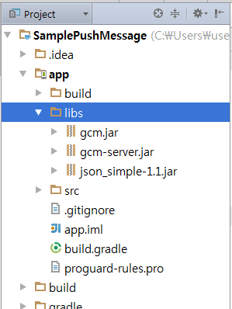
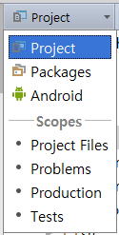
Jar 파일 추가
4. 푸쉬 서비스 사용하기

Slide 56
메인 액티비티 만들기
sender = new Sender(BasicInfo.GOOGLE_API_KEY);
Button registerButton = (Button) findViewById(R.id.registerButton);
registerButton.setOnClickListener(new OnClickListener() {
public void onClick(View v) {
try {
registerDevice();
} catch(Exception ex) { ex.printStackTrace(); }
}
});
Button sendButton = (Button) findViewById(R.id.sendButton);
sendButton.setOnClickListener(new OnClickListener() {
public void onClick(View v) {
String msg = messageInput.getText().toString();
sendToDevice(msg);
}
});
1
Sender 객체 생성
2
등록 버튼 눌렀을 때 메소드 호출
3
전송 버튼 눌렀을 때 메소드 호출
Continued..
4. 푸쉬 서비스 사용하기

Slide 57
메인 액티비티 만들기 (계속)
...
class RegisterThread extends Thread {
public void run() {
try {
GoogleCloudMessaging gcm = GoogleCloudMessaging.getInstance(getApplicationContext());
String regId = gcm.register(GCMInfo.PROJECT_ID);
println("푸시 서비스를 위해 단말을 등록했습니다.");
println("등록 ID : " + regId);
idList.clear();
idList.add(regId);
} catch(Exception ex) {
ex.printStackTrace();
}
}
}
4. 푸쉬 서비스 사용하기

Slide 58
메시지 전송 처리
...
Message.Builder gcmMessageBuilder = new Message.Builder();
gcmMessageBuilder.collapseKey(messageCollapseKey)
.delayWhileIdle(true).timeToLive(TTLTime);
gcmMessageBuilder.addData("type","text");
gcmMessageBuilder.addData("command", "show");
gcmMessageBuilder.addData("data", URLEncoder.encode(data, "UTF-8"));
Message gcmMessage = gcmMessageBuilder.build();
MulticastResult resultMessage = sender.send(gcmMessage, idList, RETRY);
String output = "GCM 전송 메시지 결과 => " + resultMessage.getMulticastId() + "," +
resultMessage.getRetryMulticastIds() + "," + resultMessage.getSuccess();
println(output);
Continued..
4. 푸쉬 서비스 사용하기

Slide 59
메시지 수신 처리
public void onReceive(Context context, Intent intent) {
String action = intent.getAction();
Log.d(TAG, "action : " + action);
if (action != null) {
if (action.equals("com.google.android.c2dm.intent.RECEIVE")) {
String from = intent.getStringExtra("from");
String command = intent.getStringExtra("command");
String type = intent.getStringExtra("type");
String rawData = intent.getStringExtra("data");
String data = "";
try {
data = URLDecoder.decode(rawData, "UTF-8");
} catch(Exception ex) {
ex.printStackTrace();
}
Continued..
4. 푸쉬 서비스 사용하기

Slide 60
매니페스트 정보 수정
<application
…
<!-- GCM 처리 서비스 -->
<service android:name=".GCMIntentService" />
<!-- GCM 관련 브로드캐스트 메시지를 받을 수신자 -->
<receiver android:name="org.androidtown.gcm.push.GCMBroadcastReceiver"
android:permission="com.google.android.c2dm.permission.SEND">
<intent-filter>
<!-- 메시지 수신 메시지 지정 -->
<action android:name="com.google.android.c2dm.intent.RECEIVE" />
<category android:name="org.androidtown.gcm.push" />
</intent-filter>
</receiver>
<meta-data
android:name="com.google.android.gms.version"
android:value="@integer/google_play_services_version" />
</application>
Continued..
4. 푸쉬 서비스 사용하기

Slide 61
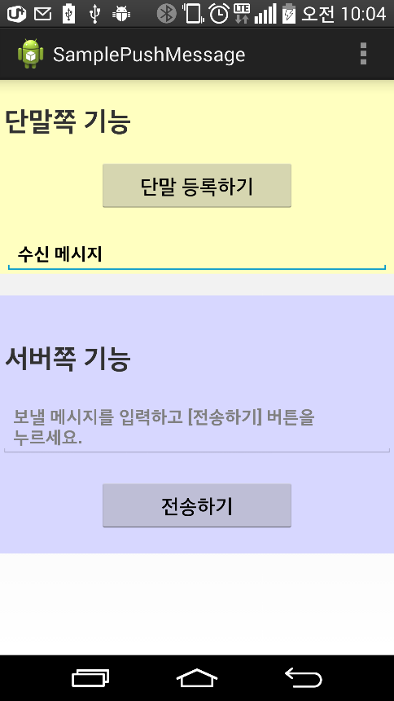
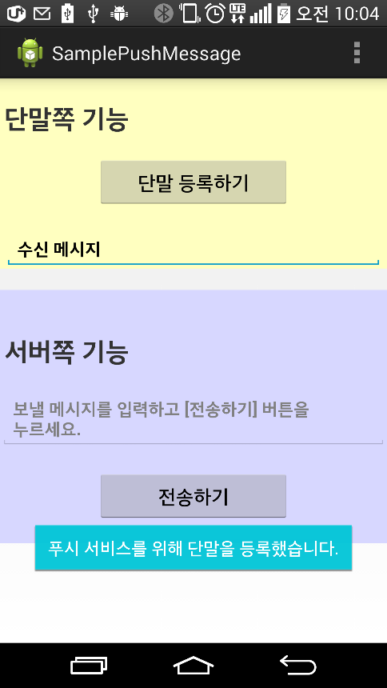
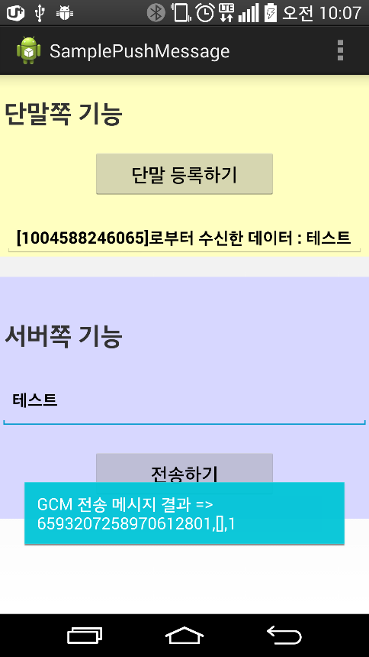
실행 화면
GCM ID등록 및 푸쉬 메시지 수신 화면
4. 푸쉬 서비스 사용하기

Slide 62
참고 문헌
[ References]
기본 서적
2015, 정재곤, “Do it! 안드로이드 앱 프로그래밍(개정2판)”, 이지스퍼블리싱(주)
Android Website
  http://www.android.com/
Google Developer’s Conference
  http://code.google.com/events/io/
Android SDK Documentation
References

